Slide 1
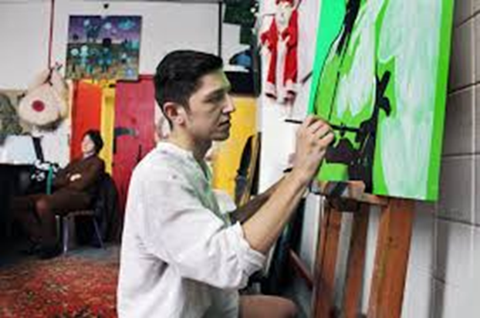
Муниципальное бюджетное дошкольное образовательное учреждение
«Детский сад общеразвивающего вида «Семицветик»
гп. Андра, Октябрьский район, ХМАО-Югра
ТЕМАТИЧЕСКИЙ ПРОЕКТ
«Известные люди искусства»
Составители: Гарболинская С.С., воспитанники старшей группы «Маленькая страна»
ноябрь, 2022

Slide 2
Неделя | Тема | Задачи | Итоговые мероприятия
9 | Известные люди искусства | Образовательные: 1. Знакомить детей с жанрами музыки (песня, танец, марш). 2. Знакомить детей с творчеством писателей, поэтов, композиторов. 3. Совершенствовать монологическую и диалогическую речь. Развивающие: 1. Развивать умение поддерживать беседу. 2. Обращать внимание детей на отличия предметов по форме, размеру, цвету, оттенку и т.д. 3. Развивать чувство ритма, умение через движение передавать эмоции, чувства. Воспитательные: 1. Формировать эмоциональный отклик на произведение, умение различать веселое произведение от грустного. 2. Воспитывать чувство сопереживания героям произведений. 3. Формировать навыки видеть прекрасное в обычном. | Проектная деятельность: «Известные люди моей страны» (художники, поэты, писатели, композиторы) «Моя любимая сказка» (русская народная, хантыйская, авторская)

Slide 3
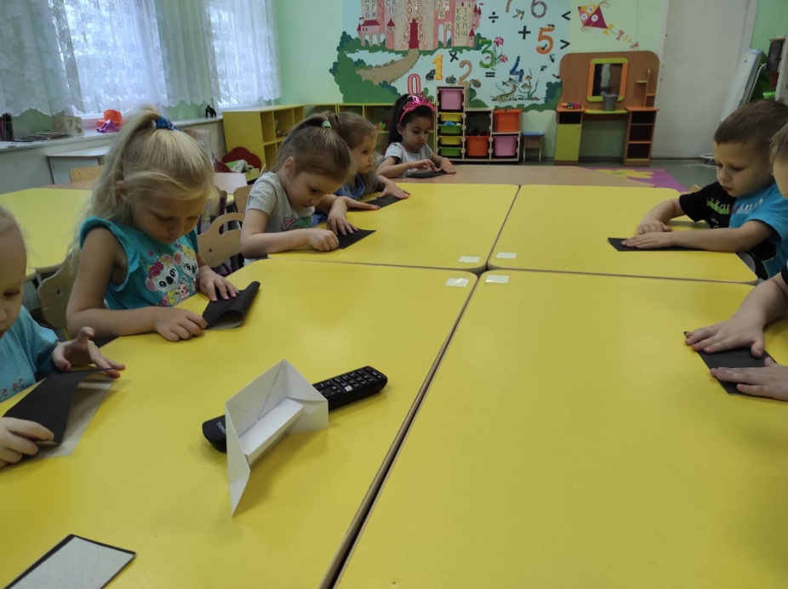
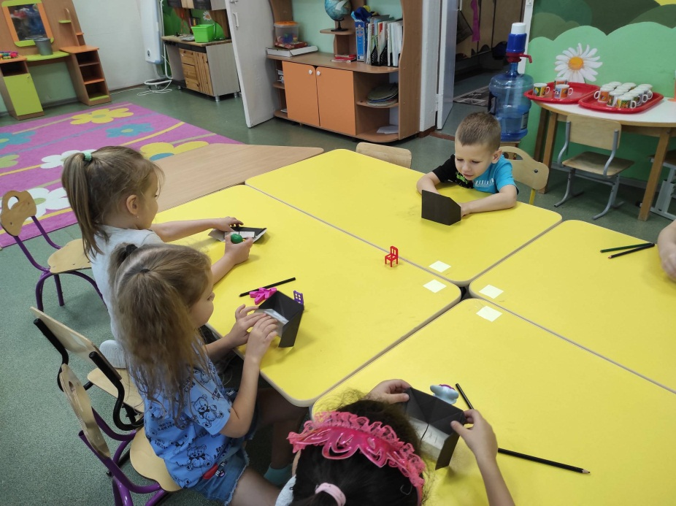
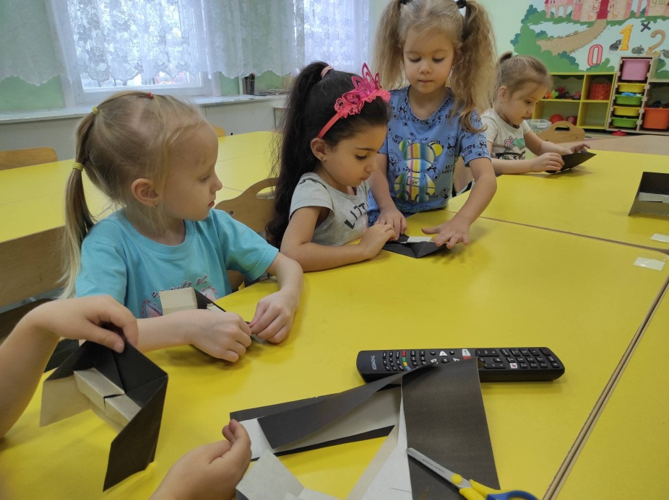
Оригами «Пианино

Slide 4
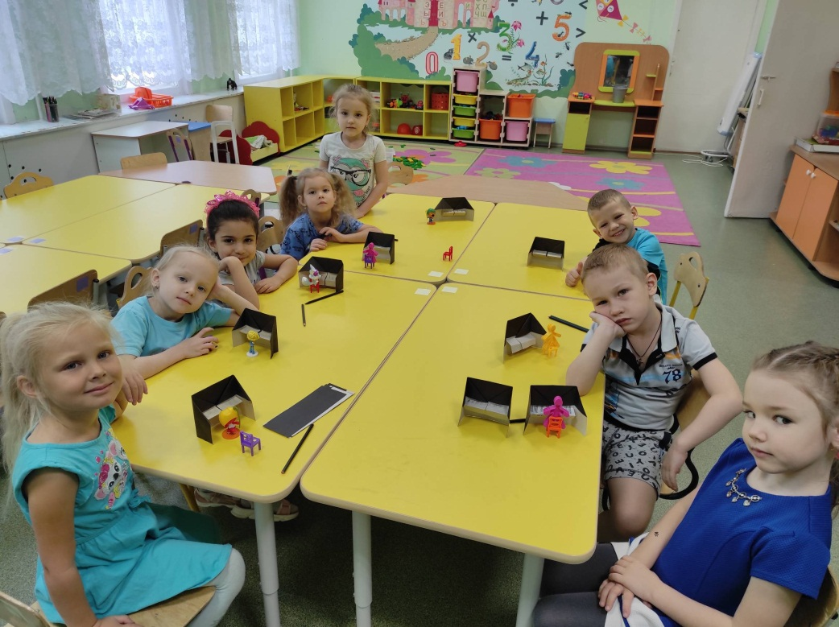
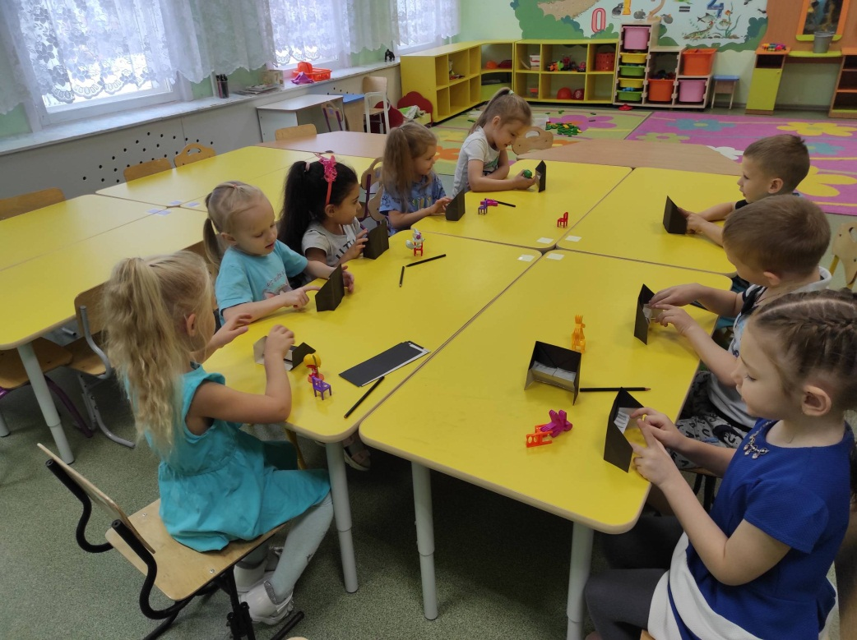

Slide 5
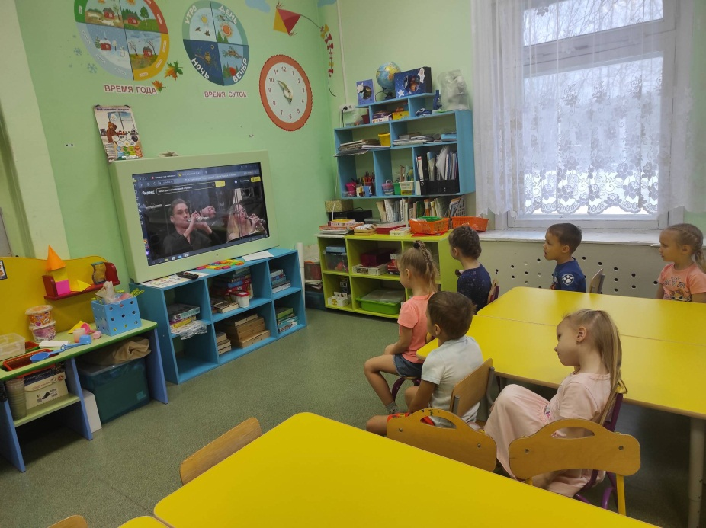
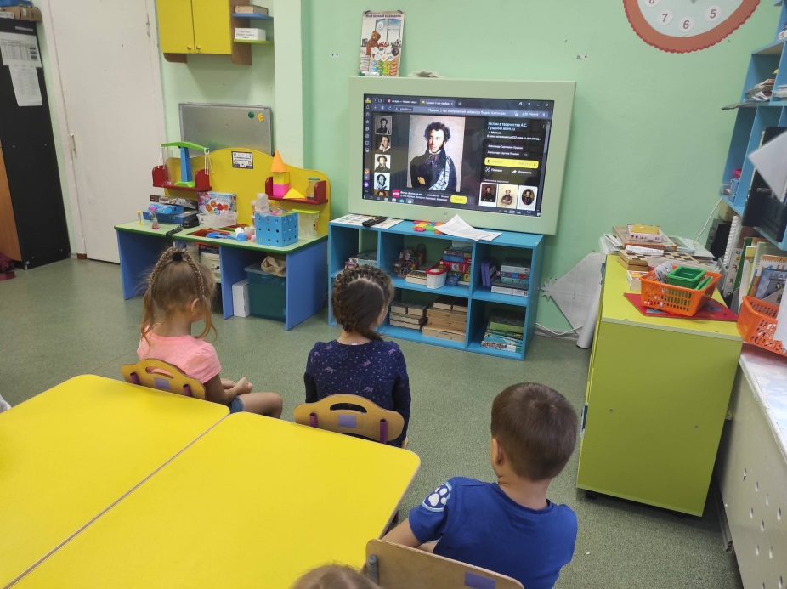
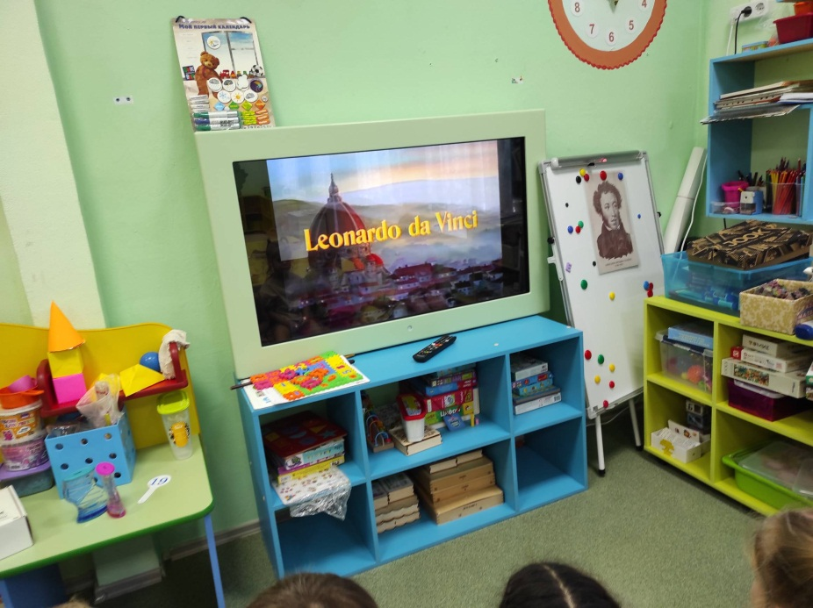
Работа по теме: «Известные люди искусства»

Slide 6
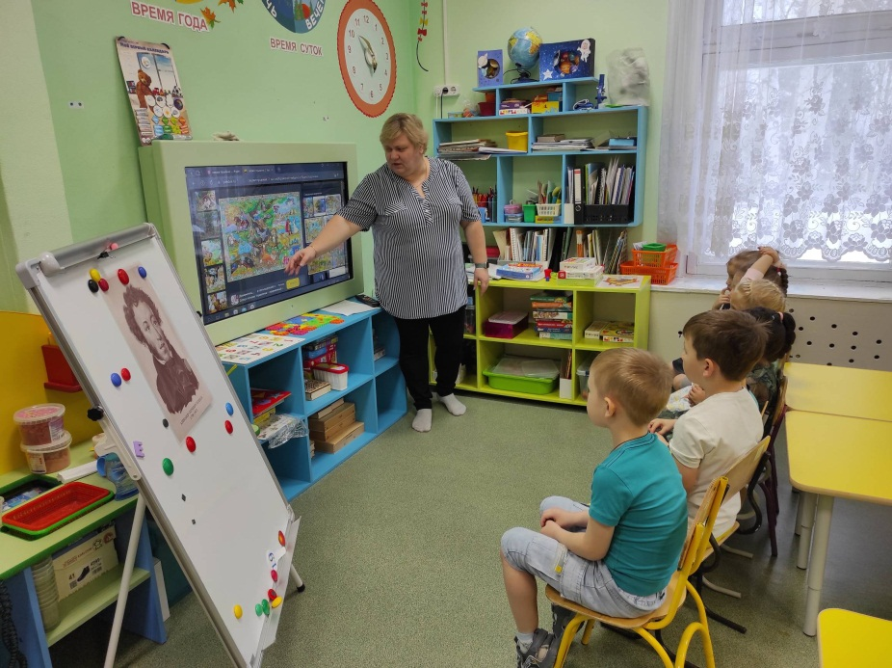
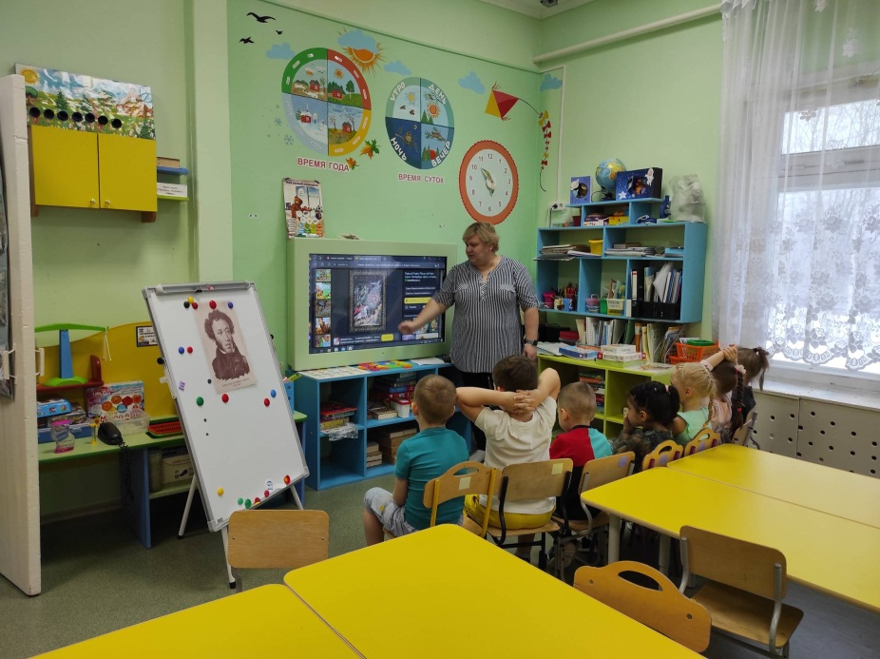

Slide 7
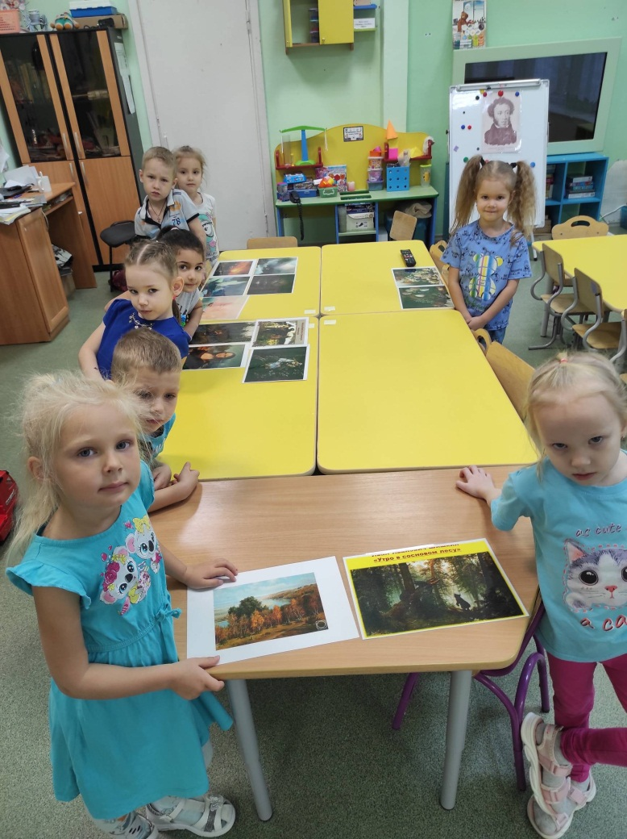
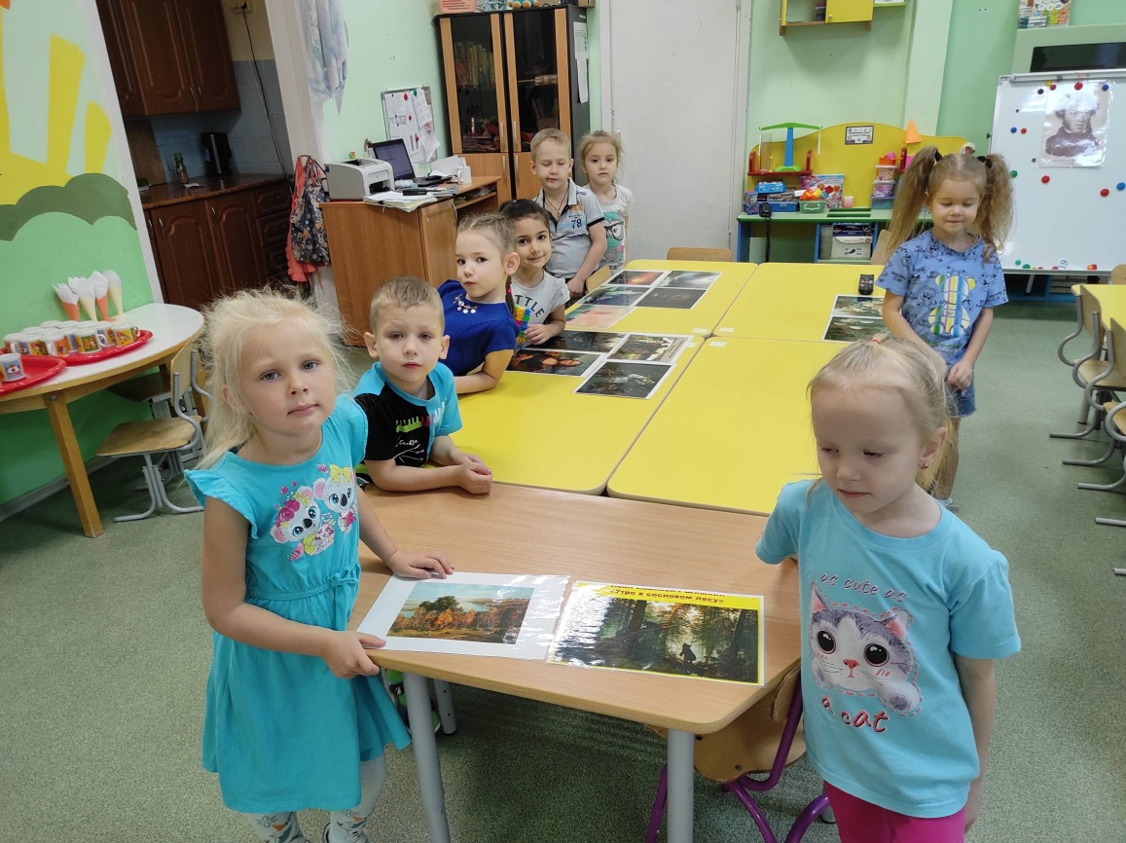
Работа в центре познания

Slide 8
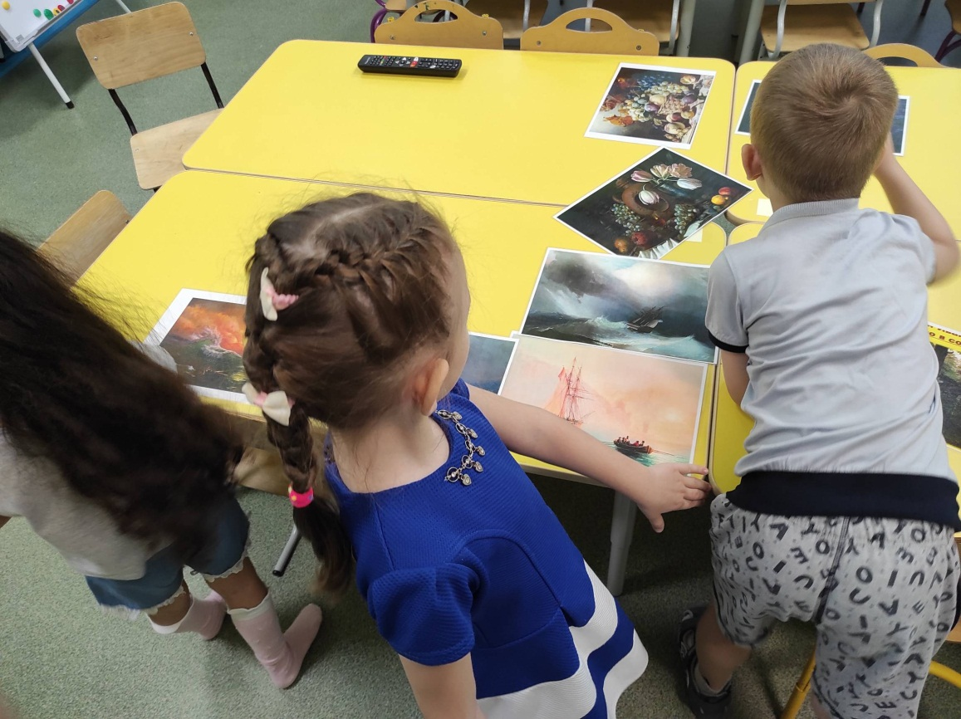
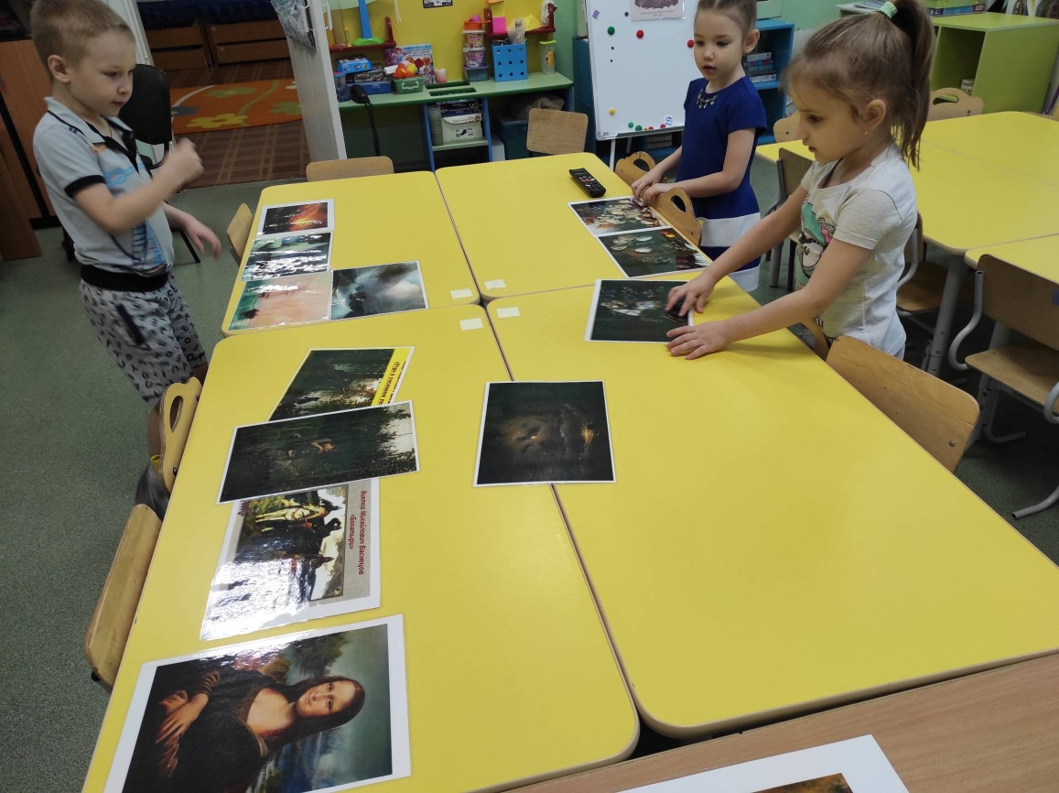

Slide 9
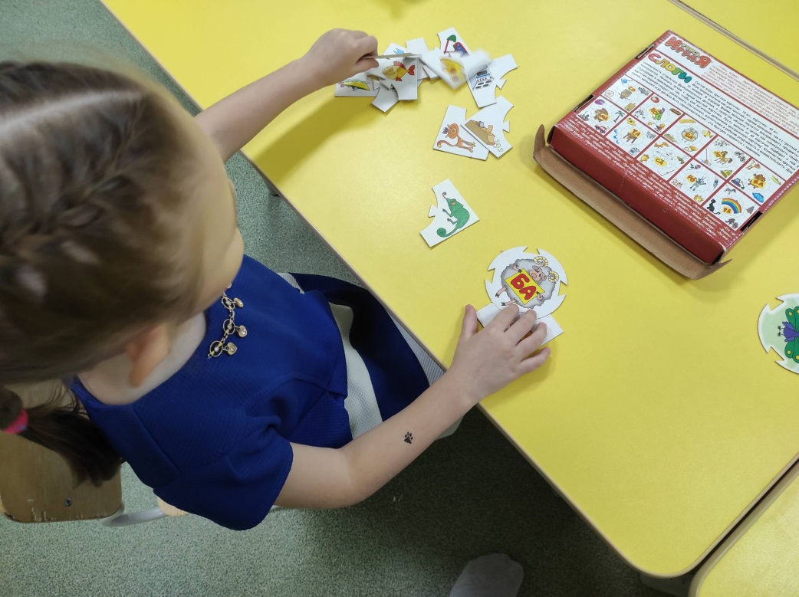
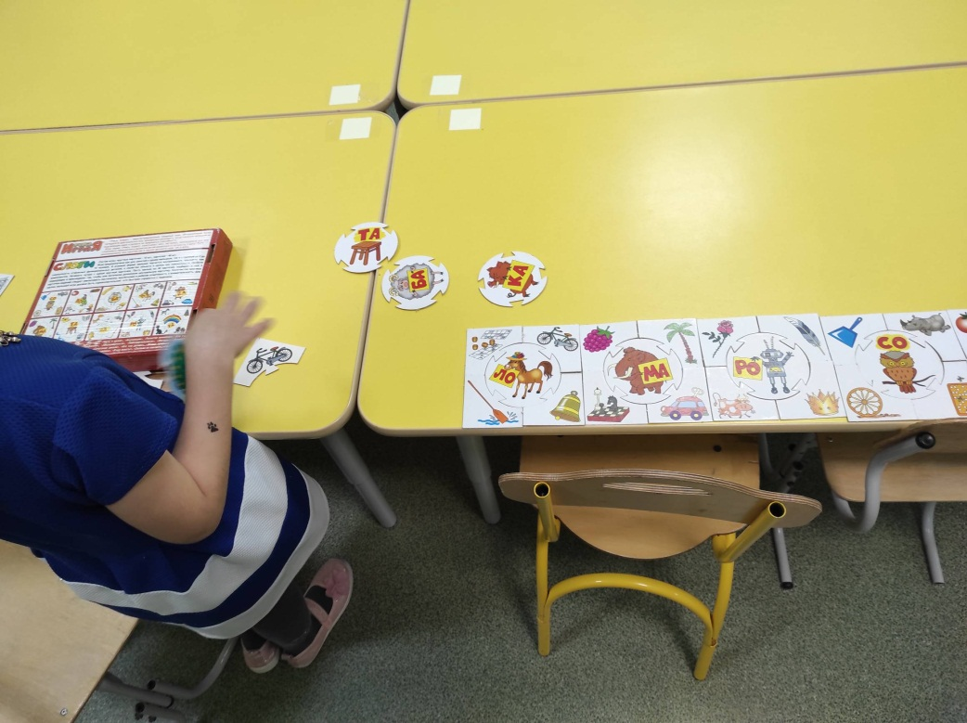
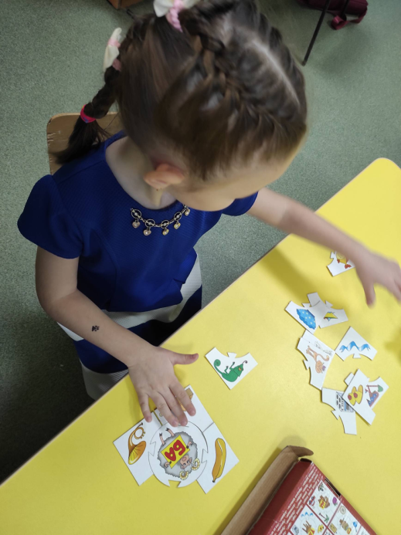

Slide 10
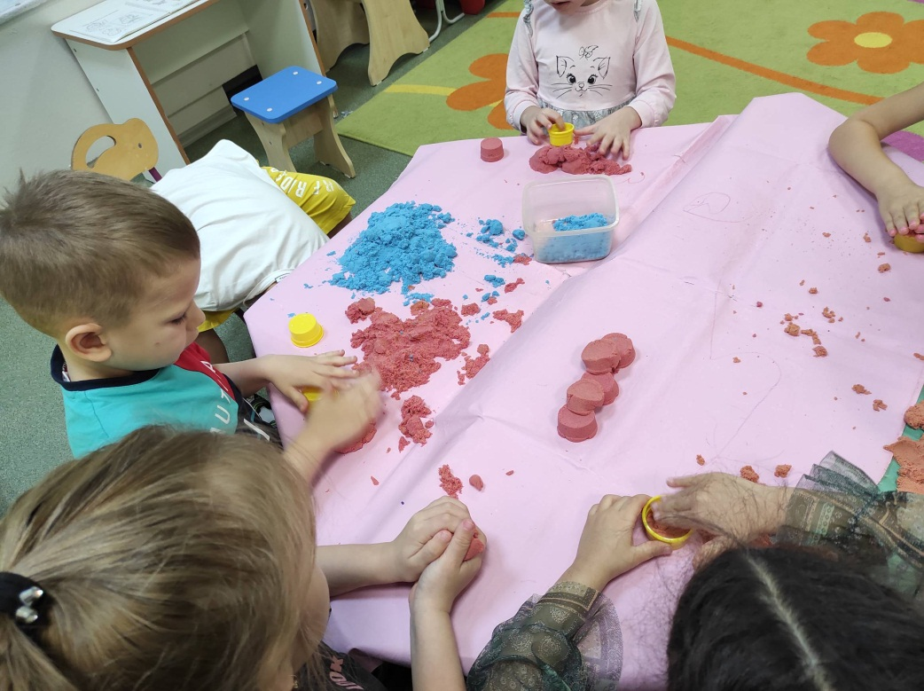
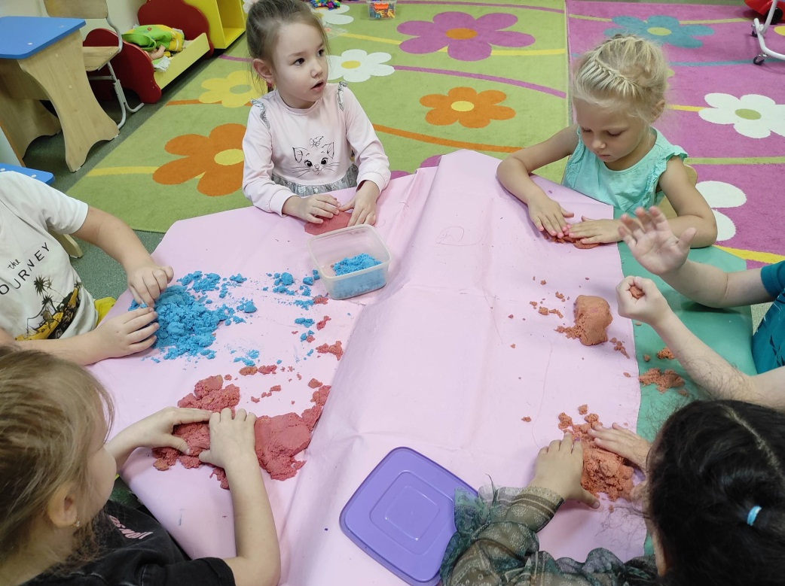
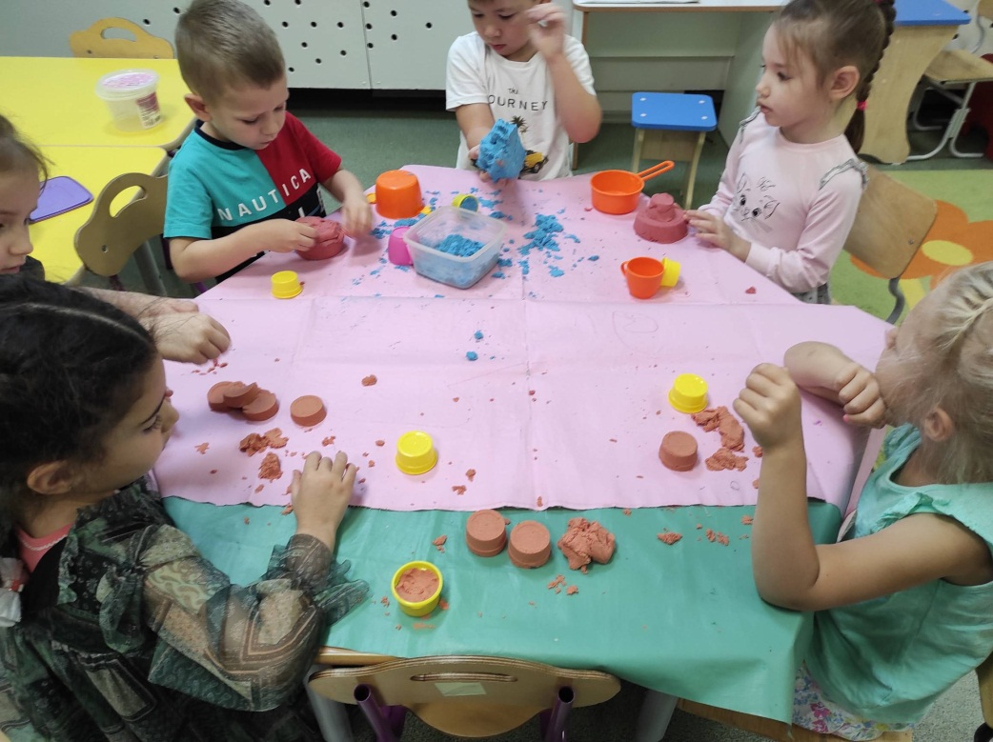
Игры с кинетическим песком

Slide 11
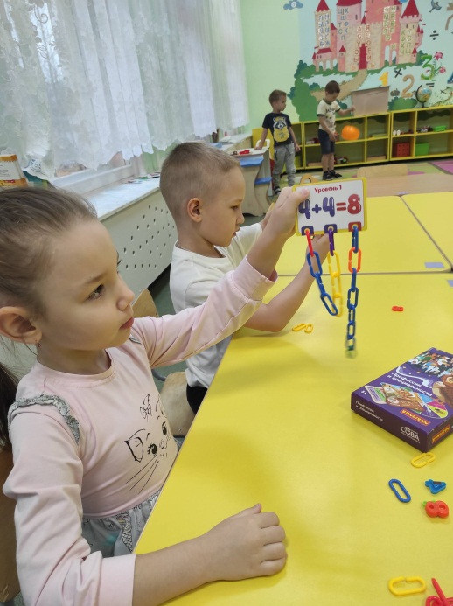
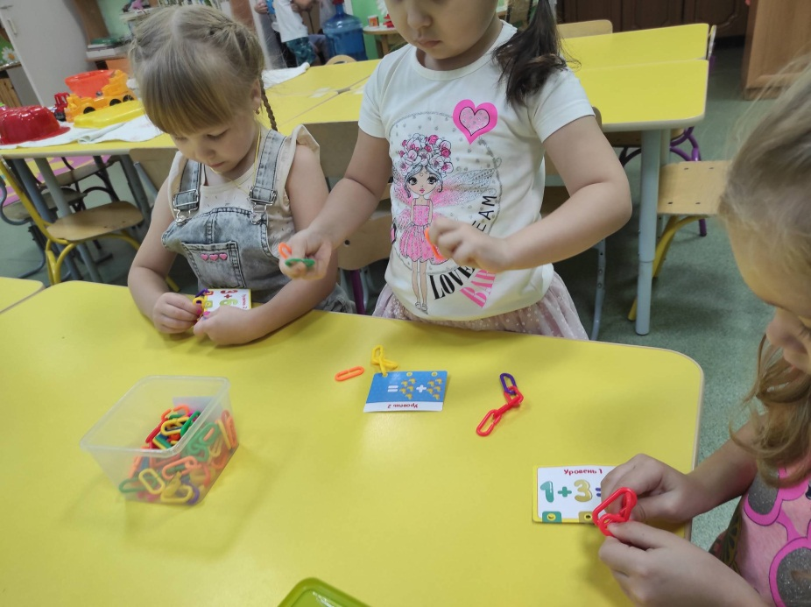
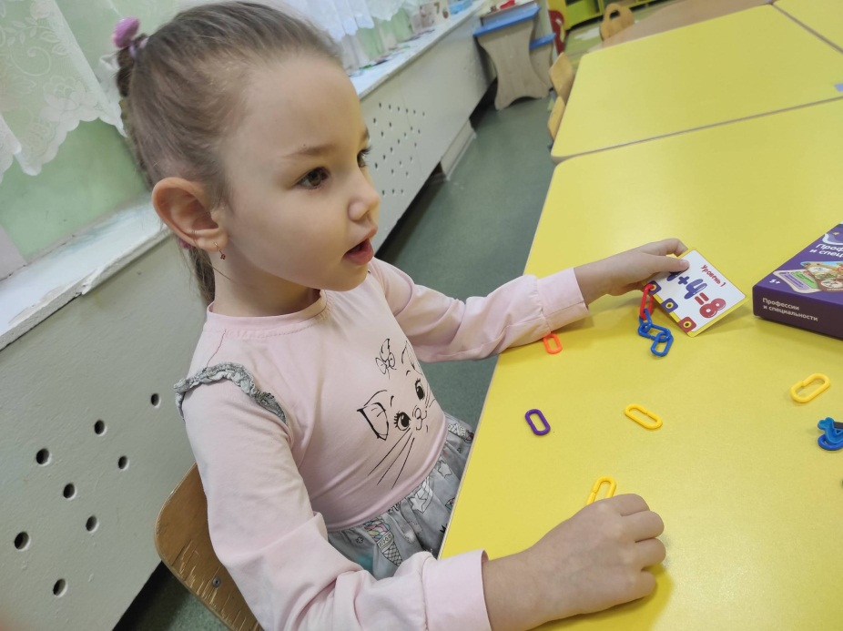
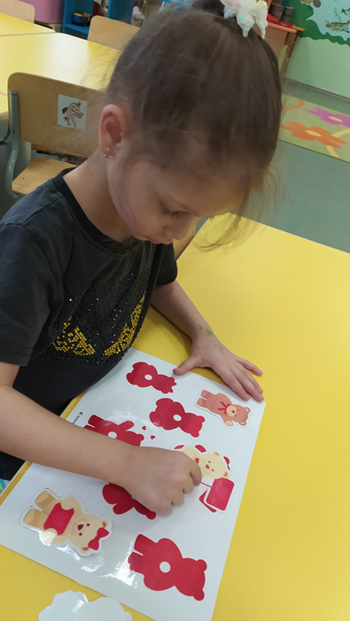
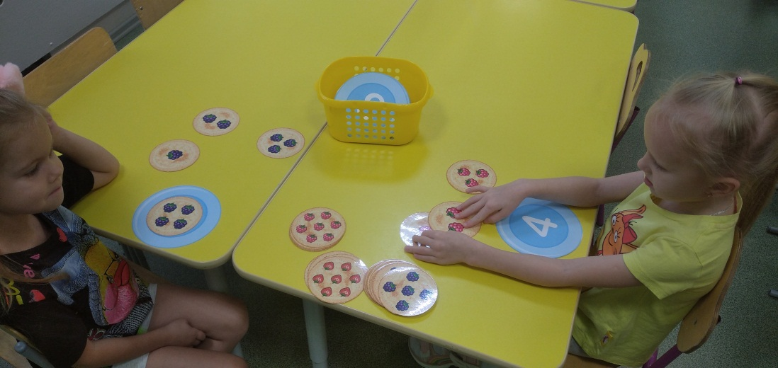
Самостоятельные игры

Slide 12
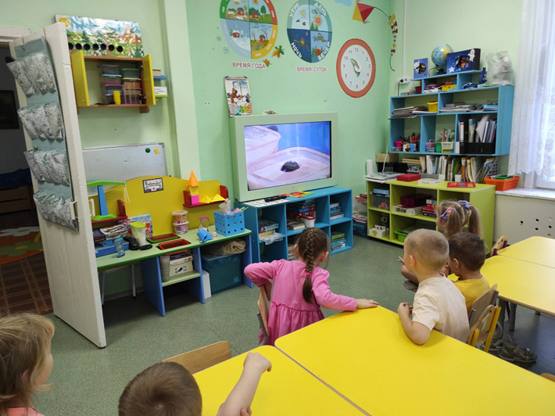
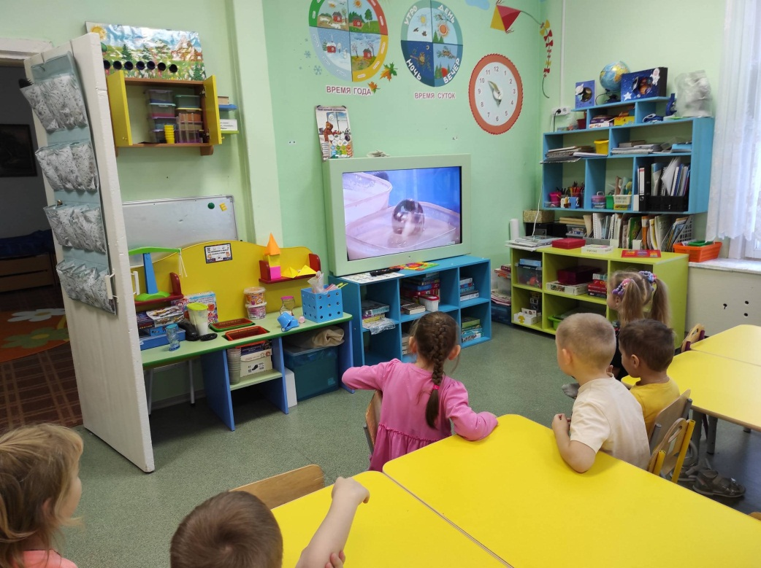
Экспериментирование «Знакомство и изготовление Ньютоновской жидкость»

Slide 13
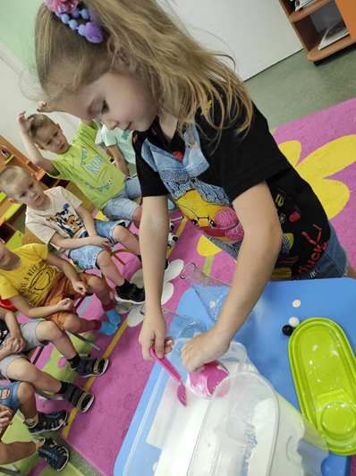
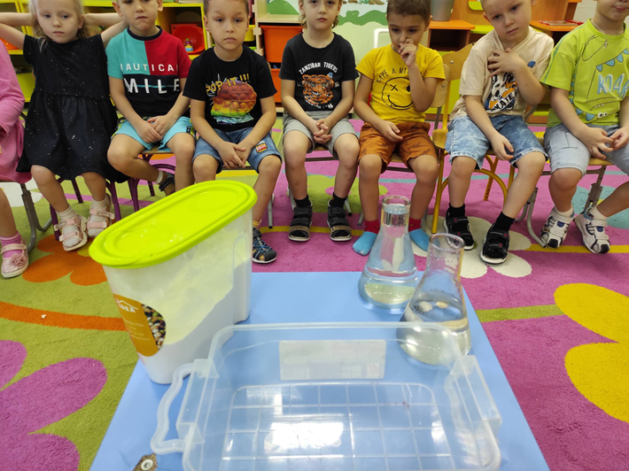
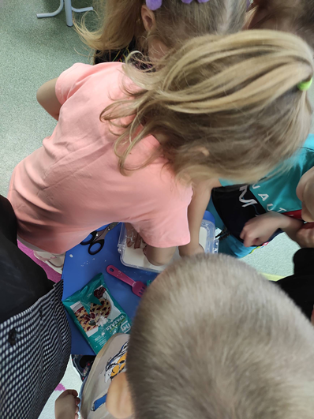

Slide 14
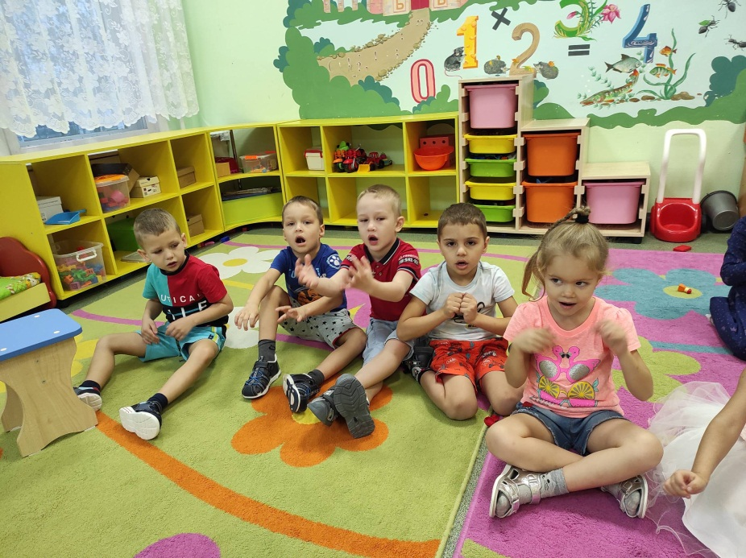
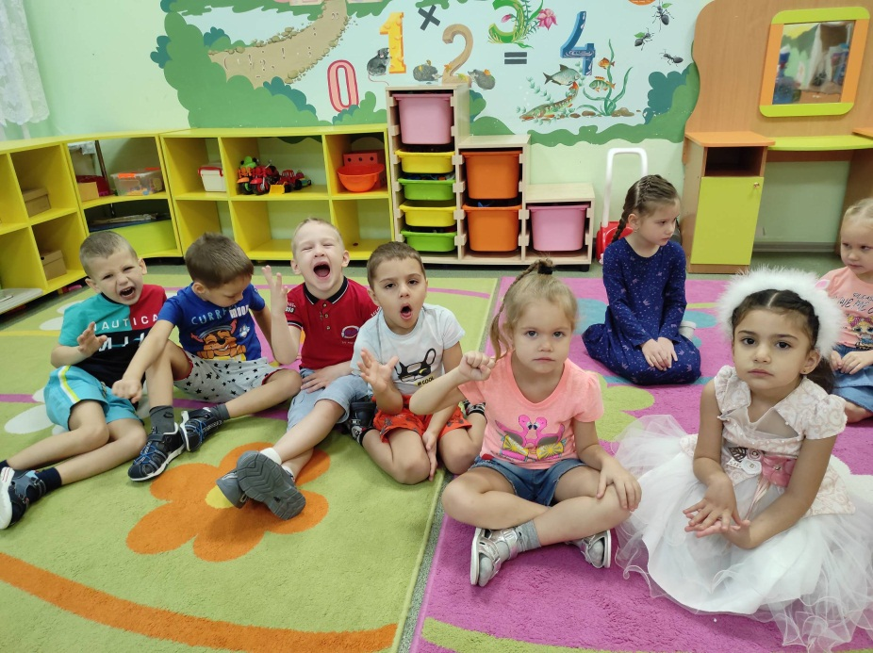
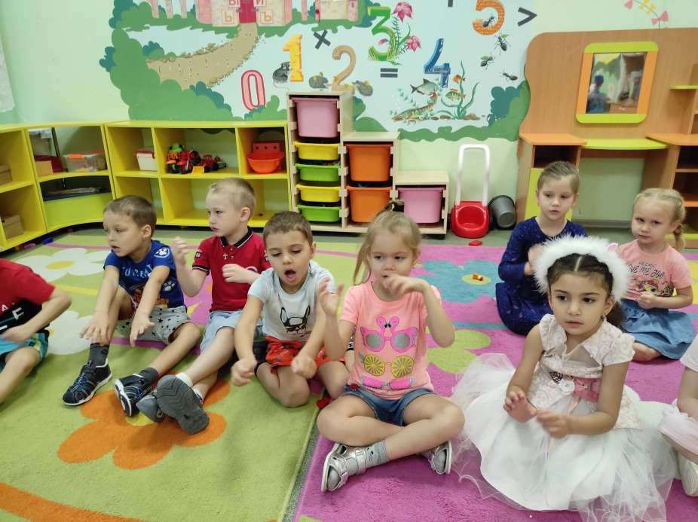
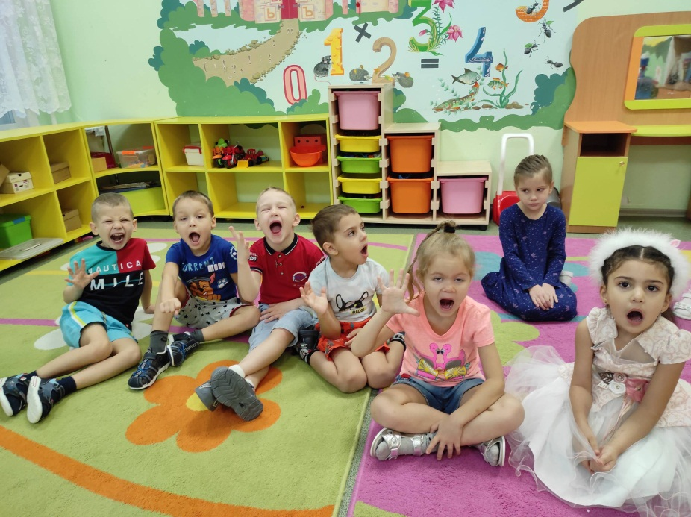
Артикуляционная гимнастика

Slide 15
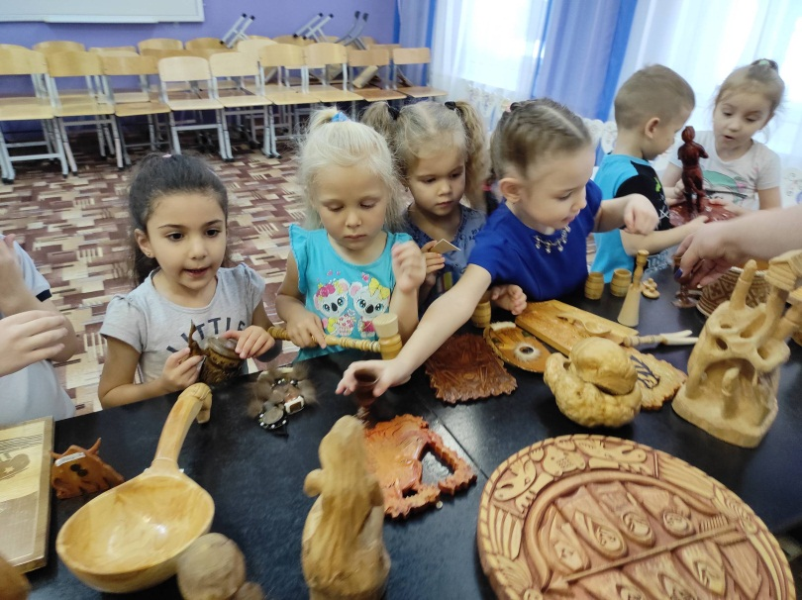
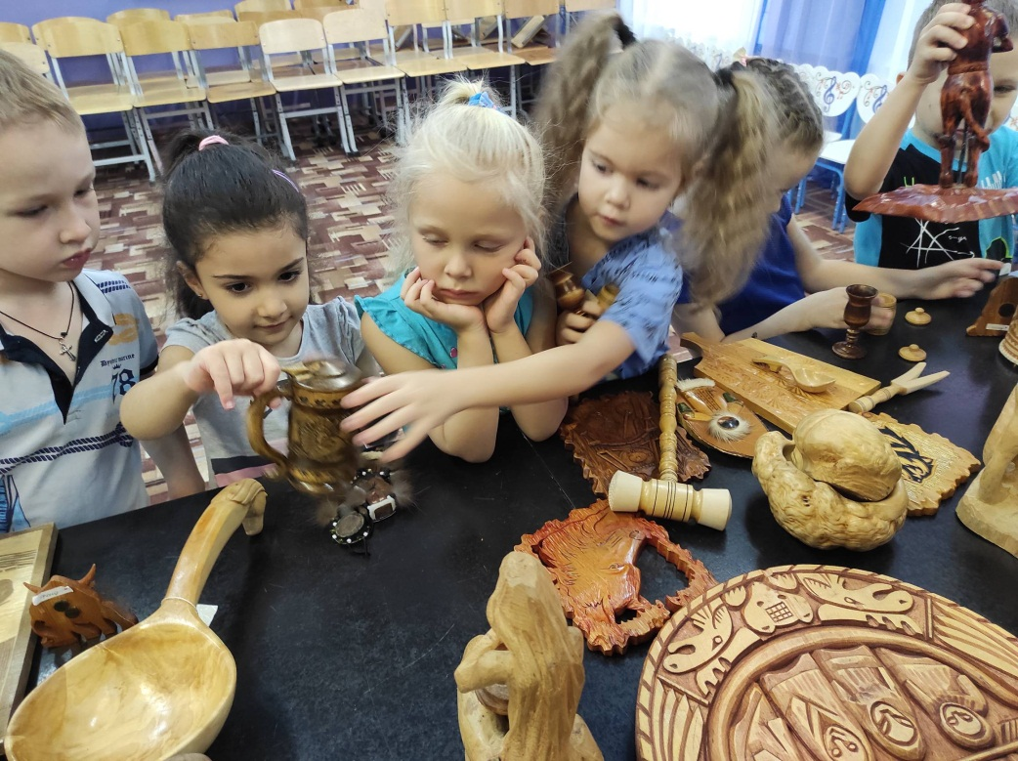
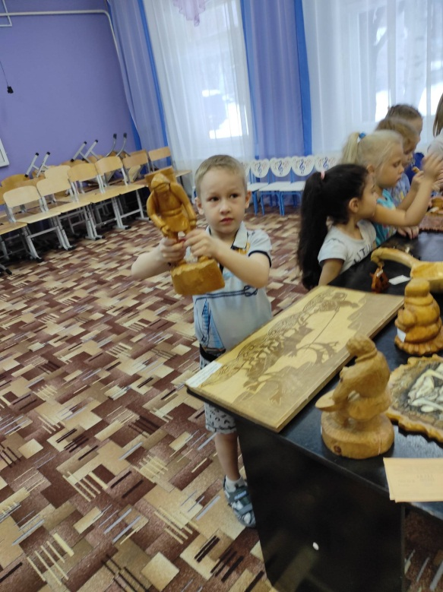
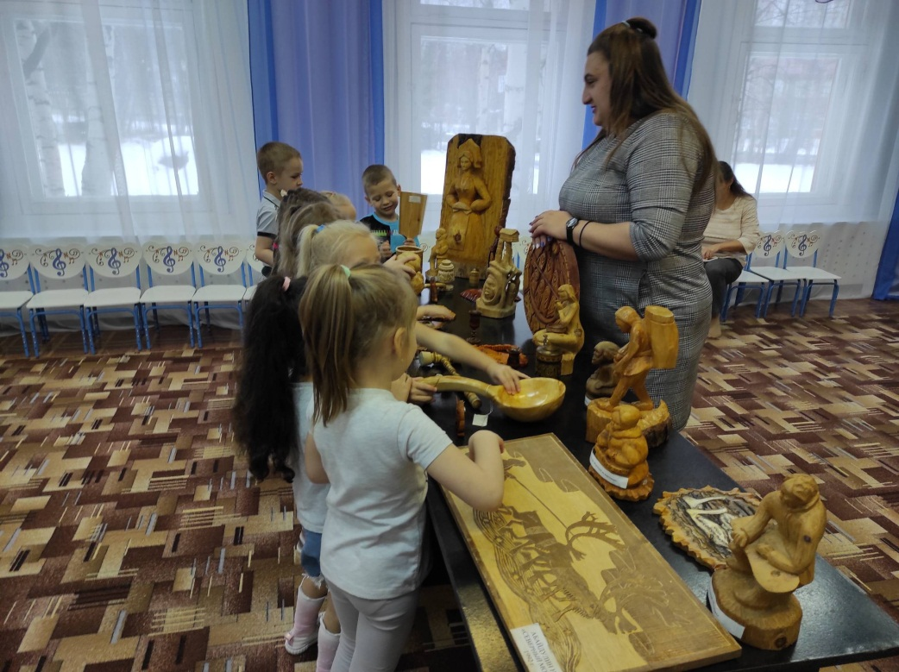
Посещение интерактивной выставки «Фантазии из дерева»

Slide 16
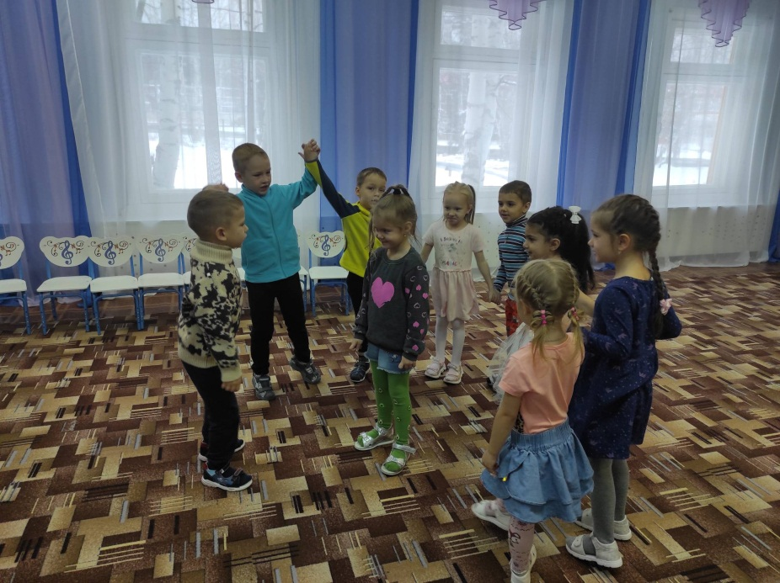
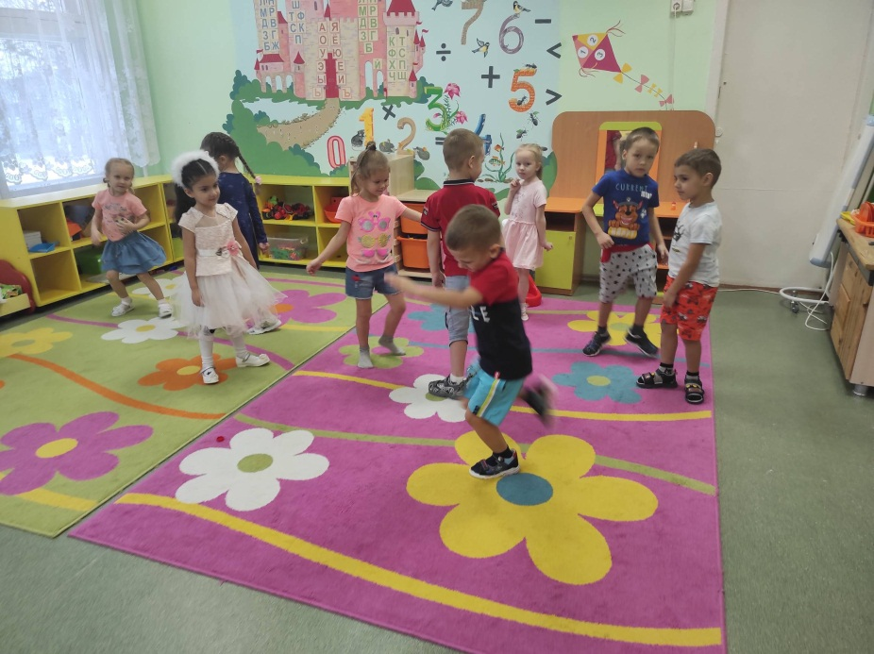
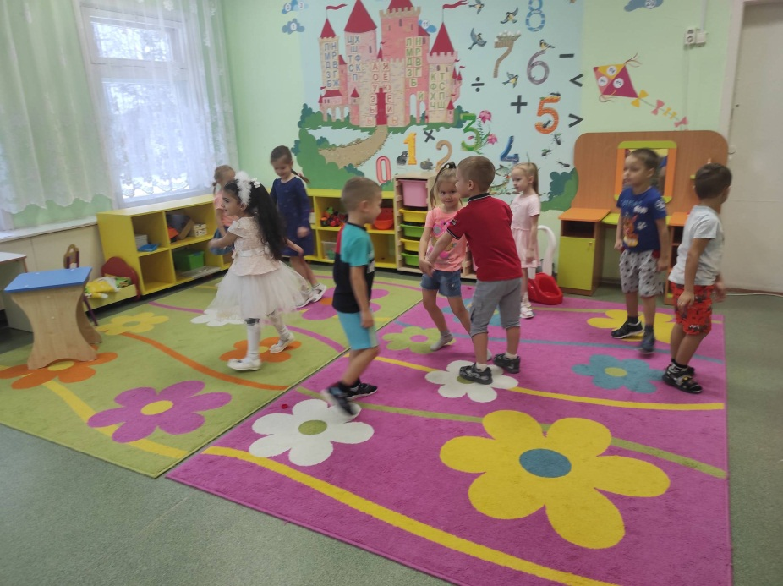
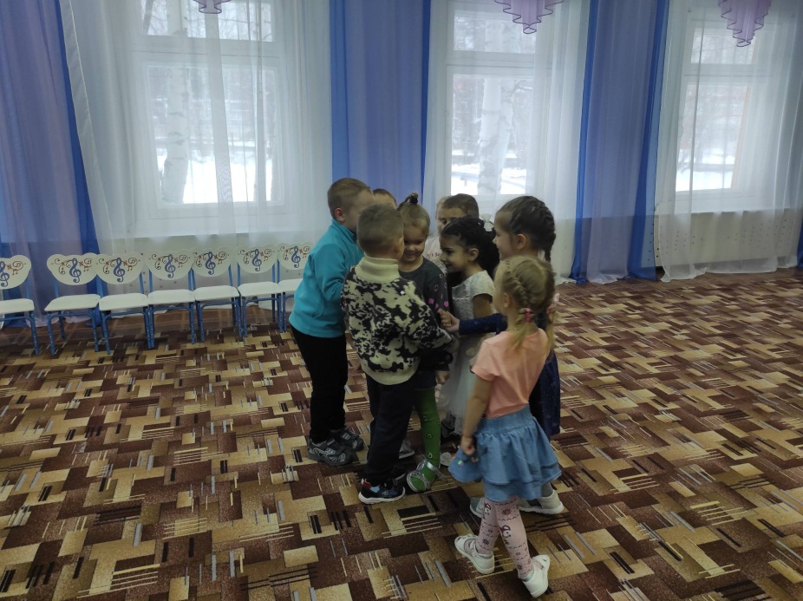
Подвижные игры и поздравления именинников

Slide 17
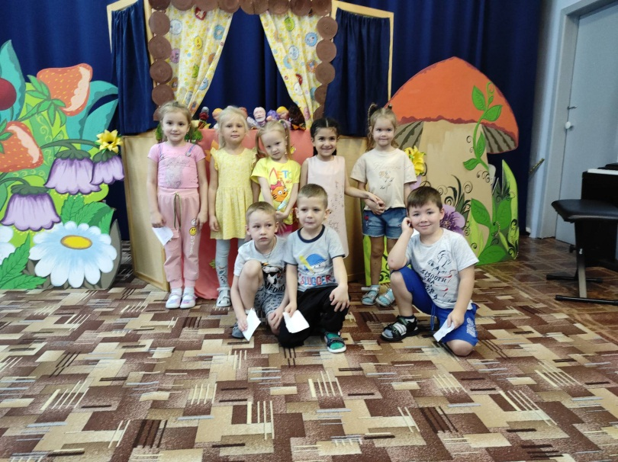
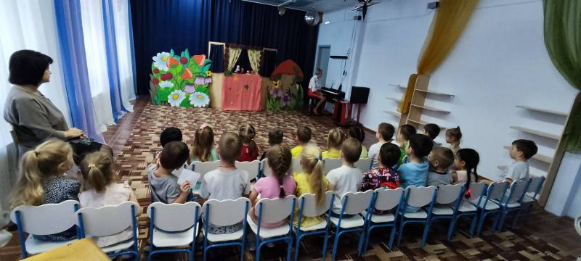
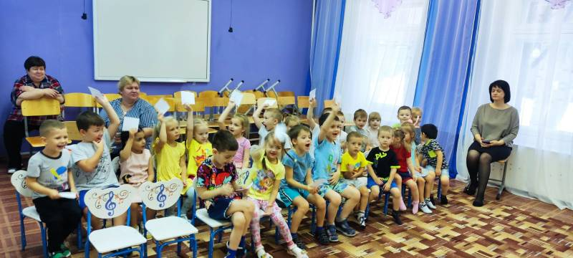
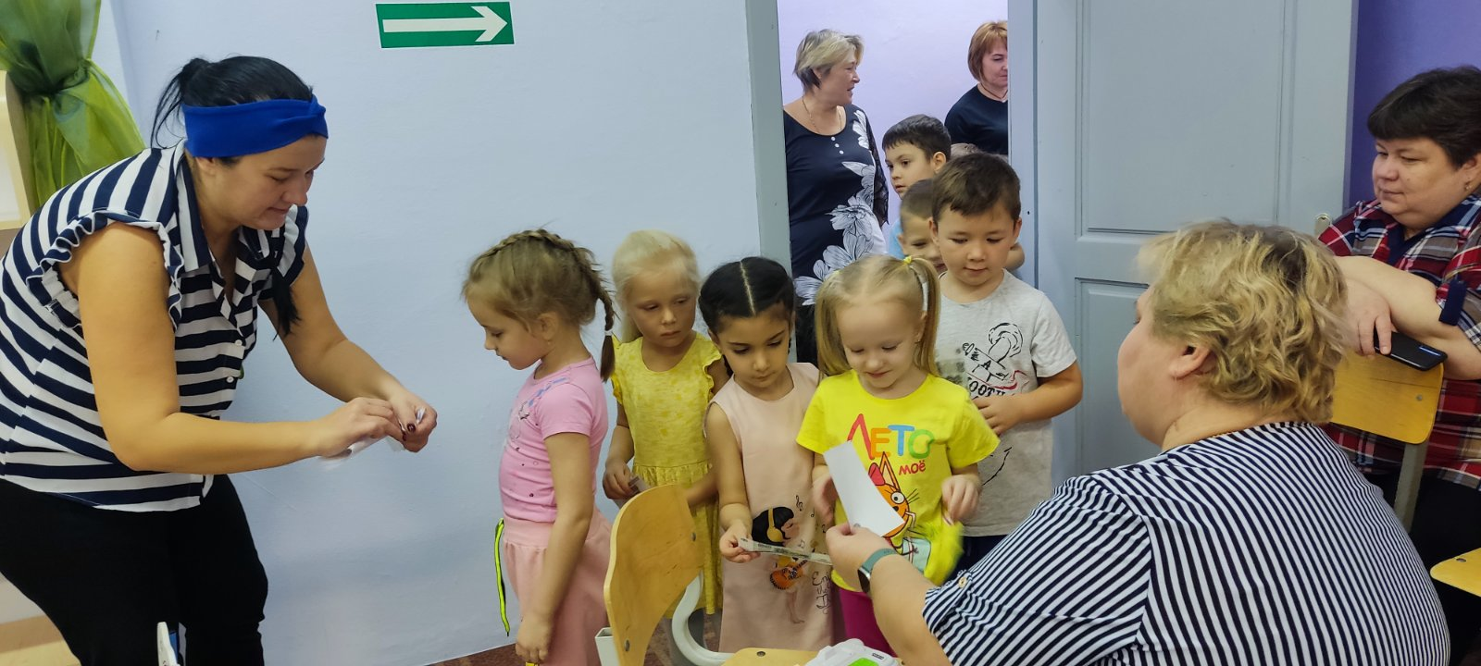
Просмотр кукольного театра

Slide 18
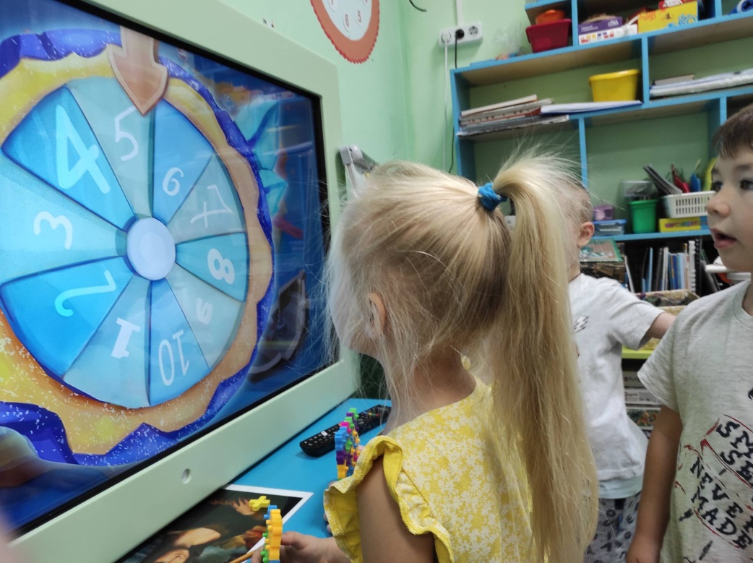
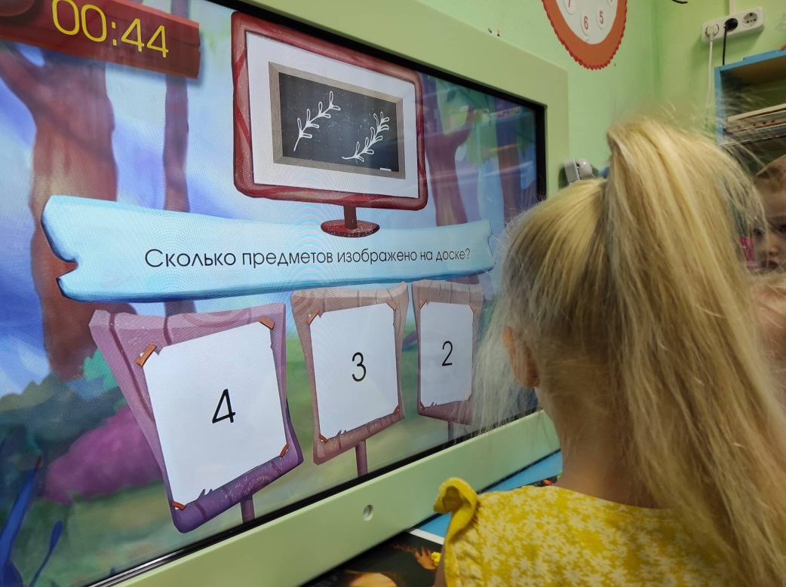
Работа с интерактивной панелью

Slide 19
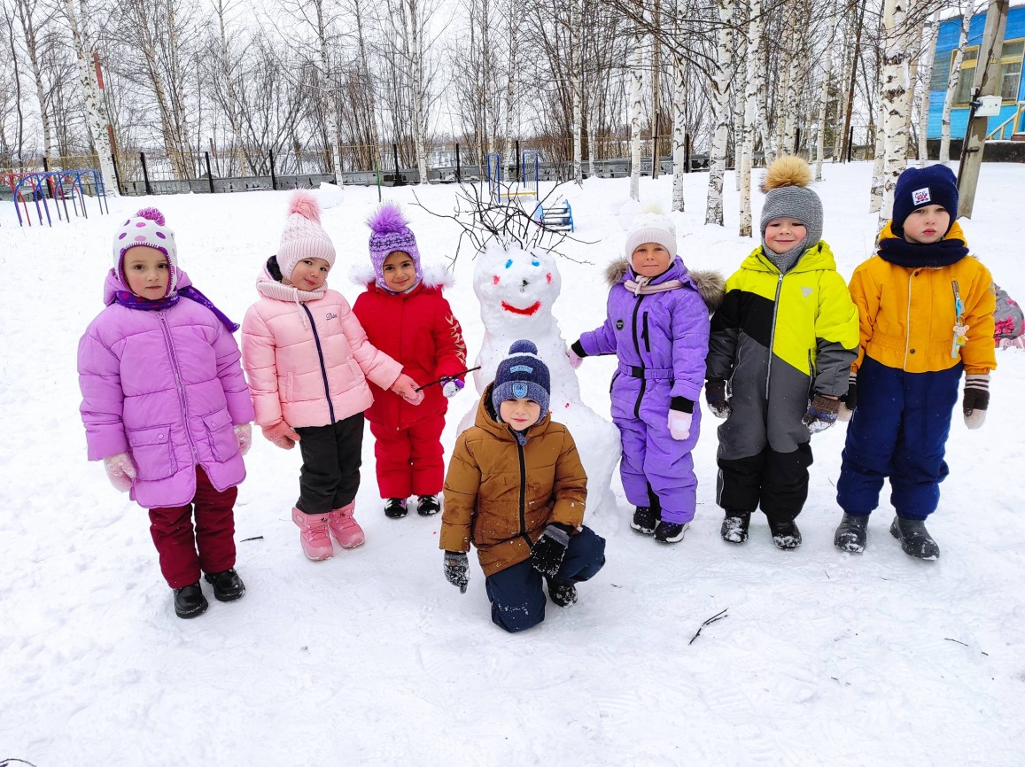
Прогулка

